Slide 1
Industriële revolutie
Rond 1750-heden

Slide 2
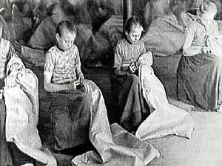
Wat zie je?
https://www.schooltv.nl/video/kinderarbeid-in-nederland-hard-werken-voor-weinig-geld/

Slide 3
Hoofdstuk 4
4.1 Welke soorten beroepssectoren zijn er?
4.2 Hoe kwam de industriële revolutie tot gang?
4.3 Wat heeft de industrie voor invloed op de samenleving?
4.4 Wat voor invloed hebben de industrieën op het milieu?

Slide 4
Doelen voor vandaag Lezen blz 6 t/m 9
Wat zijn de drie beroepsprocessen?
Welk beroep past bij de landbouwsector?
Welk beroep past bij de industriesector?
Welk beroep past bij de dienstsector?

Slide 5
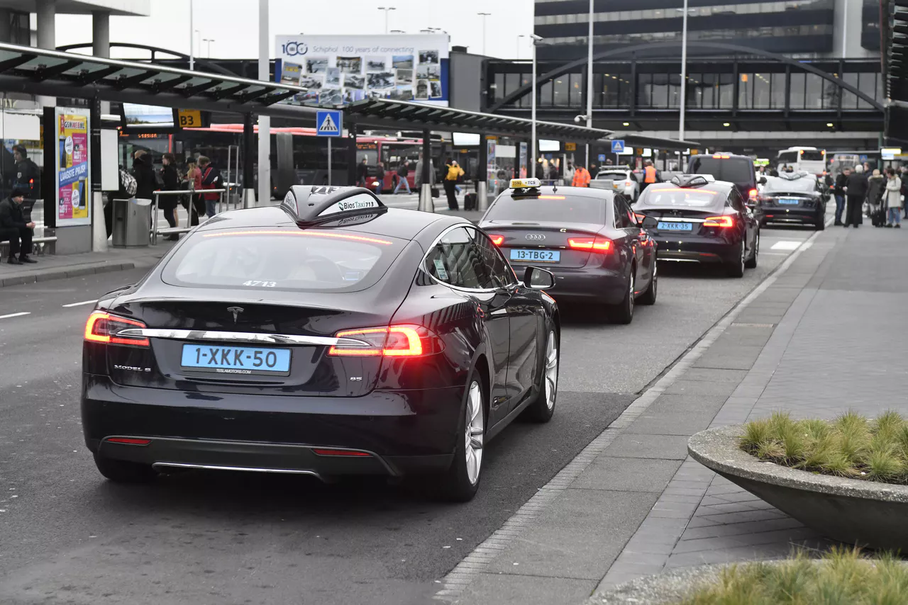
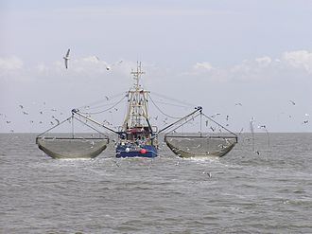
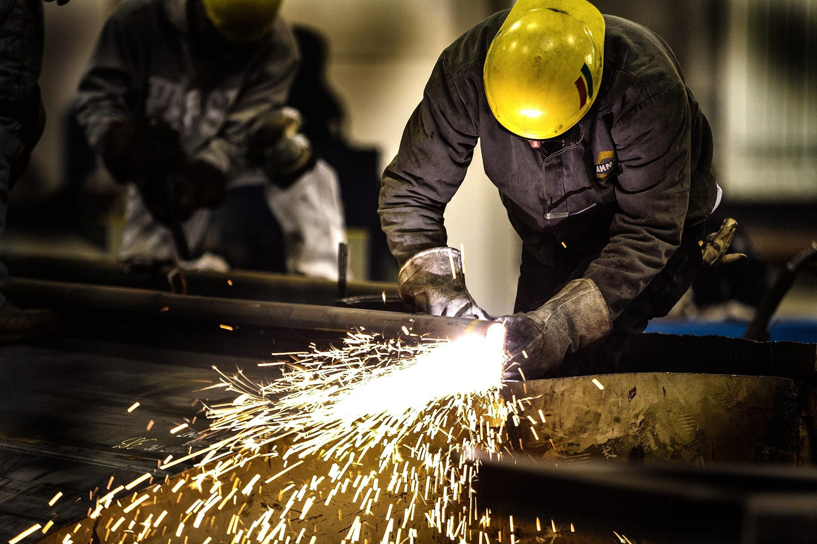
Welk beroep past bij welke sector?
Landbouwsector (primaire sector)
Industriesector (secundaire sector)
Dienstsector (tertiaire sector)

Slide 6
Verder met het maken van de opdrachten
Maken opdracht 1 t/m 8 →Blz 8 t/m 11
Als je klaar bent kun je opdracht 9 t/m 12 maken
Als je klaar bent kun je verder met je topo boekje
De eerste 10 min fluister je…..(met buurman/buurvrouw)

Slide 7
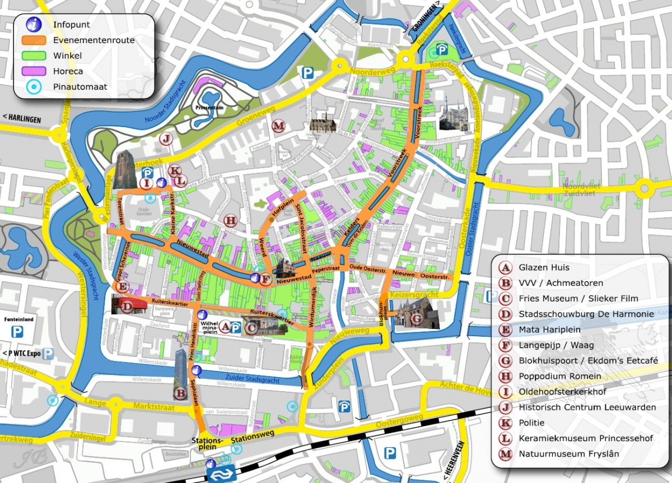
Wat zie je?
Inwoner aantal
In 1600: 10.00
In 1748: 14.270
In 1811:16.504
In 1840 21.956
In 2018 108.668

Slide 8
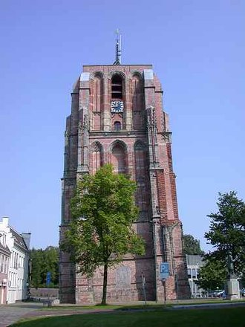

Slide 10
To do
Maak opdracht 1 t/m 3 van je werkboek.
Wanneer je dit gemaakt hebt laat je dit zien aan mij.
Je kunt kiezen of je verder gaat met je werk of topo gaat leren.

Slide 11
To do
Eerst herhaling → bedenk per sector een beroep
Daarna ga je de opdrachten van paragraaf 4.1 afmaken
Dit laat je aan mij zien.
Toets controleren…
Nu ga je verder met de topo: landen, hoofdsteden, wateren en werelddelen.
Volgende week donderdag toets.
Topo niet bij je? Dan werk je verder in je boek..

Slide 12
Vandaag te doen
Bespreken van de opdrachten:
Kader → Paragraaf 4.1 = 2, 5, 7, 9 → Paragraaf 4.2 = 2, 5, 8, 9, 13(a.b.c)
Basis → Paragraaf 4.1 = 2, 4, 6, 8, → Paragraaf 4.2 = 2, 4, 5, 8, 10
Maken opdrachten 4.3 → 1 t/m 6

Slide 13
Imperialisme

Slide 14
Afmaken
Opdracht 9 t/m 12 paragraaf 4.3
Opdracht 1 en 2 paragraaf 4.4
Paragraaf 4.1 af, 4.2 af en 4.3 af!
Deze opdrachten maak je stil en alleen.
Als je klaar bent kom je je opdrachten bij mij aftekenen. En mag je daarna wat voor jezelf doen.

